Slide 1

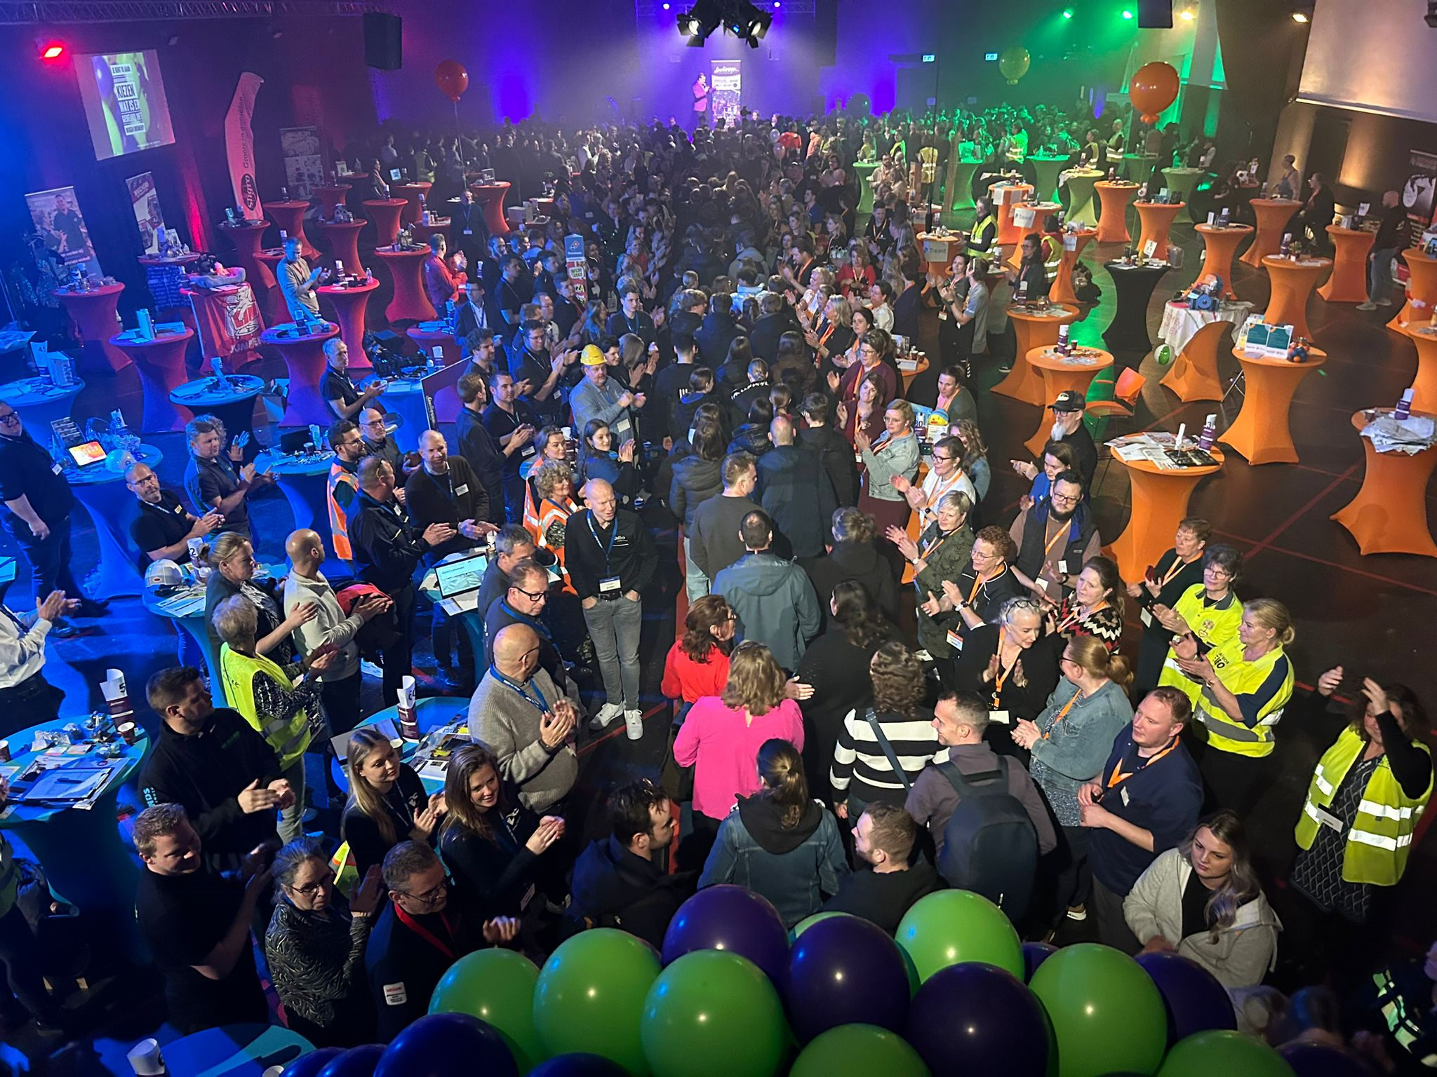



UITNODIGING
‘CLUB Oostland On Stage’
Officiële start van Oostland On Stage
Mis dit event niet én meld je aan!
Scan deze QR code
Woensdag 20 november 2024
16.00 – 18.00 uur
Stanislas Pijnacker
Sportlaan 3a, Pijnacker
Show met Niek Boes
Entertainment
Ervaringen
netwerken
Hapje & drankje

